Slide 1

Elektroakustyczny wzmacniacz małych częstotliwości z wykorzystaniem aktywnych elementów dyskretnych
Autorzy: Szymon Mikulicz, Marcel Piszak
Opiekun naukowy: dr inż. Tomasz Korbiel
Studenckie Koło Naukowe Elektroakustyki Electrosonus
57. Konferencja Studenckich Kół Naukowych Pionu Górniczego AGH
Wydział Inżynierii Mechanicznej i Robotyki
Akademia Górniczo-Hutnicza im. Stanisława Staszica w Krakowie
AGH University of Science and Technology
8.12.2016r.

Slide 2

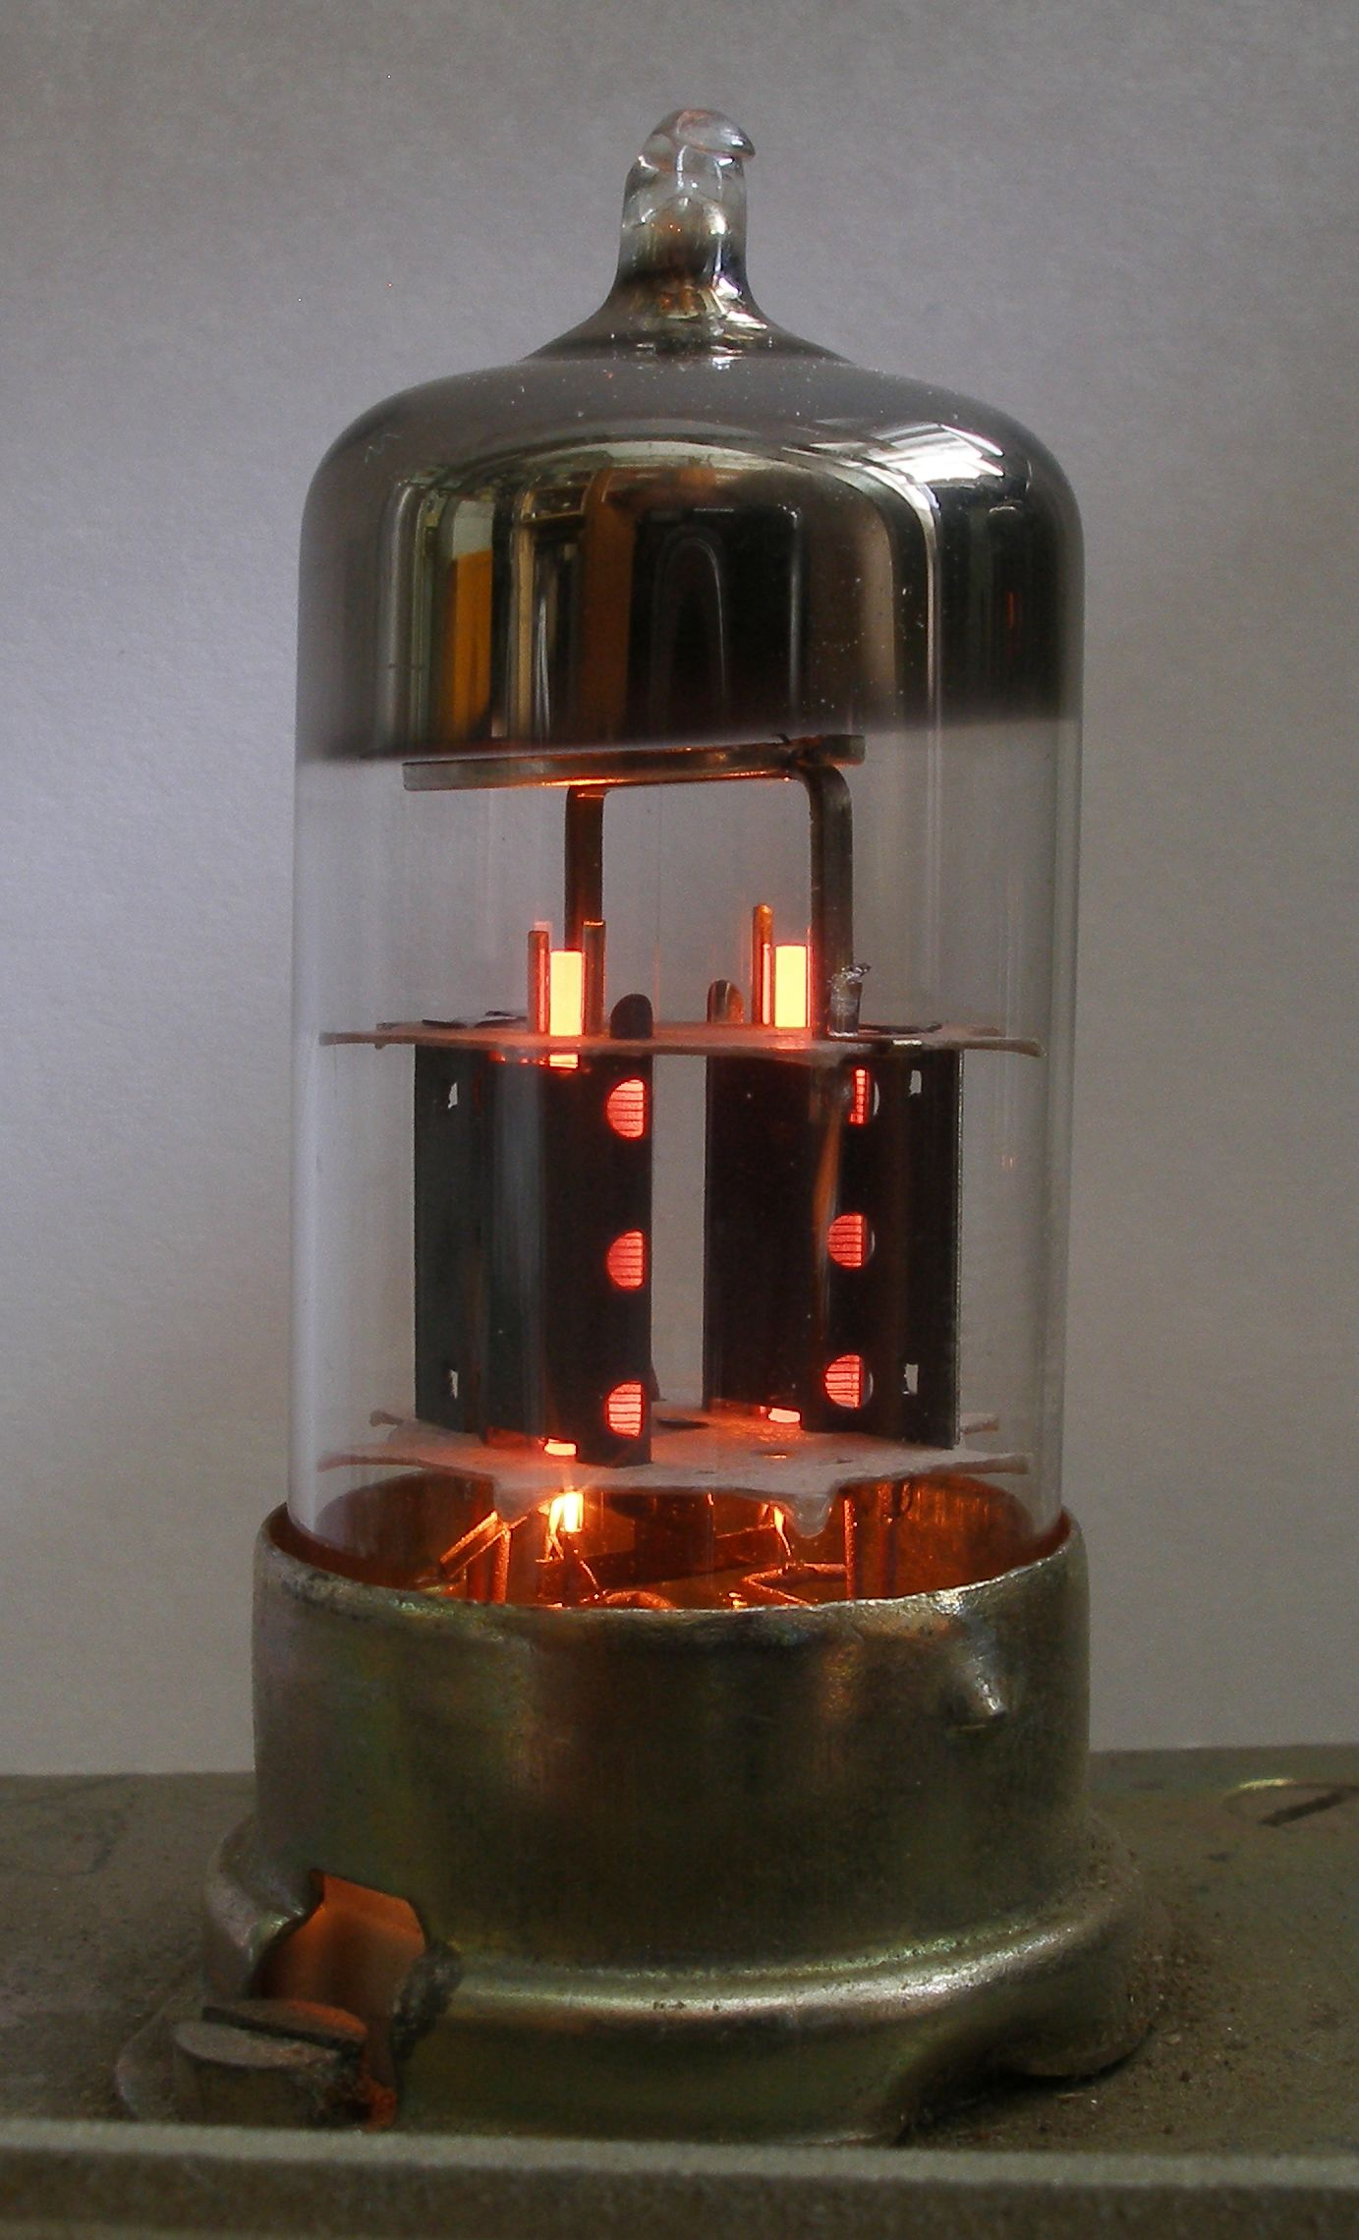
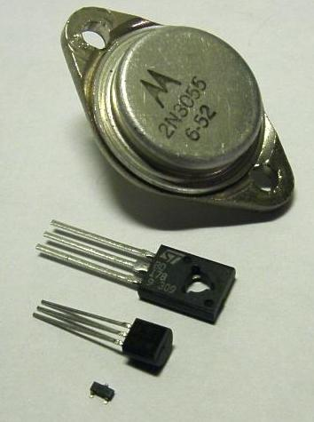
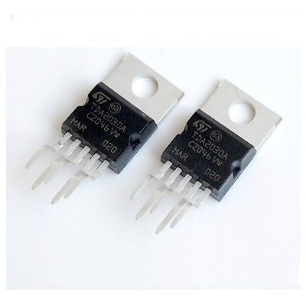
Historia wzmacniaczy audio
Pierwszy wzmacniacz - Lee De Forest - 1909r
Konstrukcje lampowe - popularne do lat 60 XX wieku
Komstrukcje tranzystorowe - najpierw dyskretne, potem scalone
Rys.2 Trioda
Rys.1 Tranzystory
Rys.2 Wzmacniacz zintegrowany

Slide 3
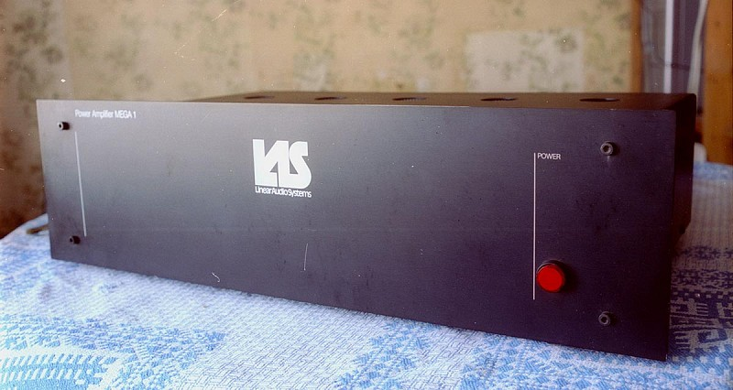
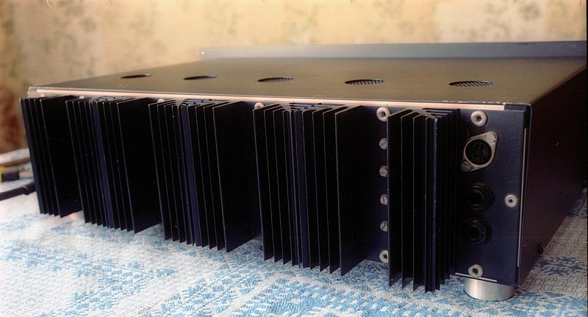
Linear Audio Systems MEGA 1
Rys.4 Przód wzmacniacza
Rys.5 Tył wzmacniacza

Slide 4
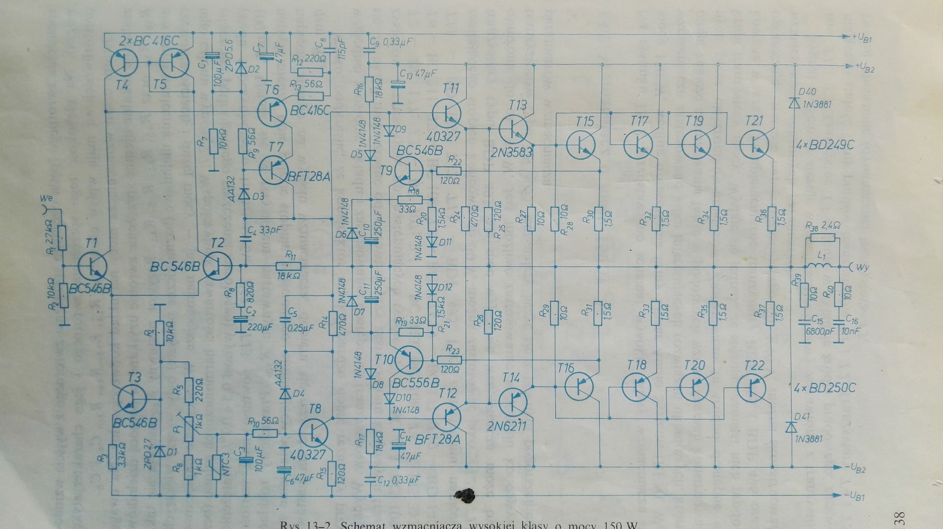
Schemat wzmacniacza
Rys.6 Schemat wzmacniacza

Slide 5
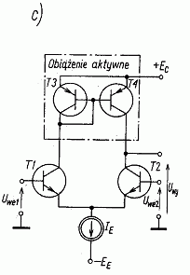
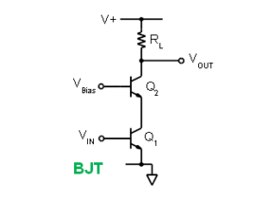
Stopień wstępny
Rys.7 Wzmacniacz róźnicowy z źródłem prądowym
Rys.8 Kaskoda

Slide 6
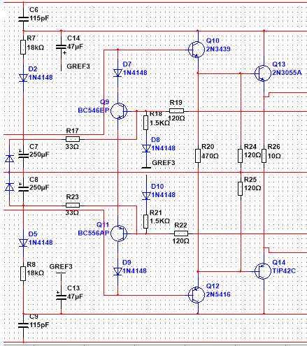
Stopień sterujący
Rys.9 Schemat stopnia sterującego

Slide 7
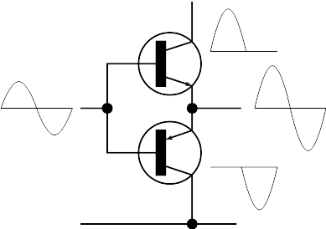
Stopień końcowy
Rys.10 Końcówka mocy

Slide 8
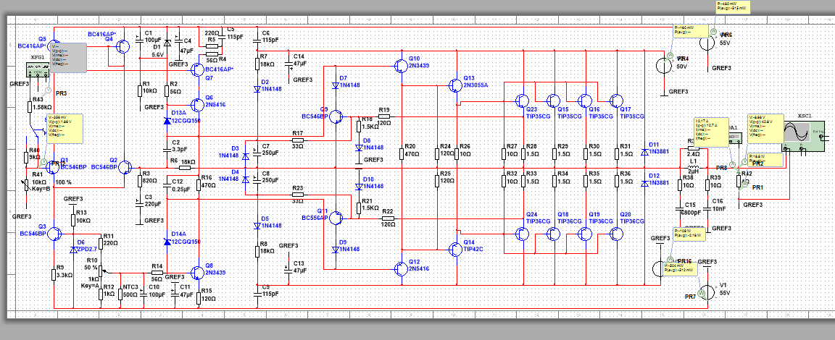
Budowa wzmacniacza
Modelowanie w NI Multisim
Rys.11 Wzmacniacz w NI Multisim

Slide 9
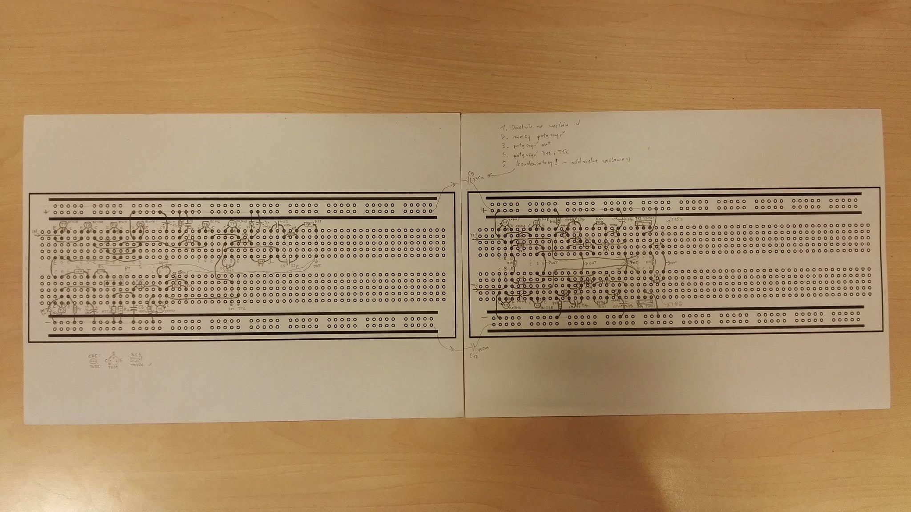
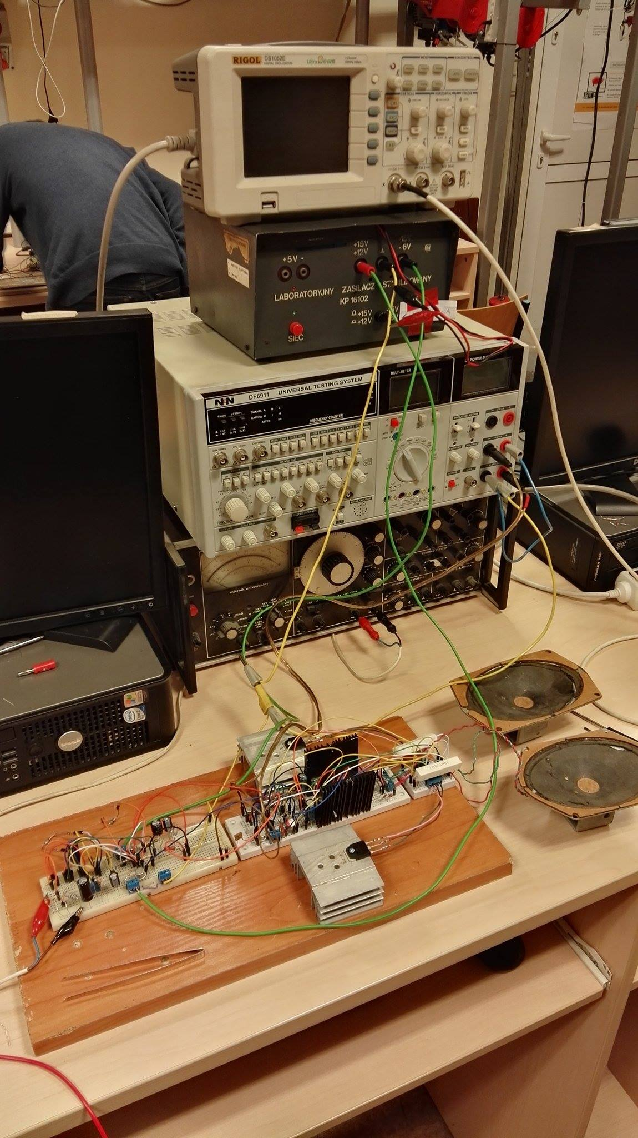
Budowa wzmacniacza
Budowa prototypu
Kompletowanie elementów
Budowa na płytce stykowej
Rys.12 Schemat połączeń na płytce stykowej
Rys.13 Testowanie prototypu

Slide 10
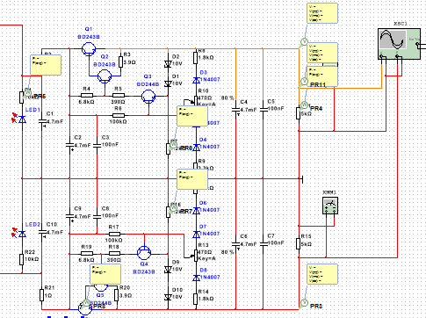
Budowa wzmacniacza
Dalsze plany
Płytka drukowana
Zasilacz
Układ soft-start
Obudowa
Przedwzmacniacz
Rys.14 Schemat zasilacza stabilizowanego

Slide 11
Bibliografia
  Aleksander Witort, Układy amatorskich wzmacniaczy elektroakustycznych. Wydawnictwo NOT-SIGMA, 1985.
Źródła
  Wikipedia
  wiki.analog.com
  http://home.agh.edu.pl/~maziarz/LabPE/wzmroznicowy.html
  hifi.ru

Slide 12
Dziękujemy za uwagę!

